Slide 1
肺结核防治科普知识

Slide 2
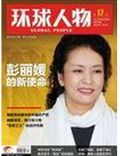
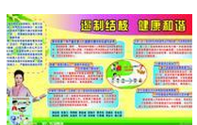
全国结核病防治宣传形象大使彭丽媛
宣传号召：遏制结核 健康和谐

Slide 3
结核病历史
结核病有记载的历史，可以追溯到六千年前的意大利和埃及。
我国1973年湖南长沙马王堆一号墓出土的2100年前的女尸肺上部及左肺门发现有结核钙化灶，说明生前是一个肺结核病患者。这是我国可查证最早的肺结核患者。
《红楼梦》里弱不禁风的林黛玉、《三国演义》里吐血而死的周瑜、鲁迅笔下吃人血馒头治病的华小栓等。

Slide 4
目前世界上结核病流行趋势
WHO报道，目前全球有近1/3的人已感染结核杆菌，也就是20亿人口感染了结核菌。在2010年，全球有900万人罹患结核病，140万人死亡，其中95%发生在发展中国家。

Slide 5
全球疫情
每年全球因结核病而死亡的人数多达300余万，超过了艾滋病、疟疾、腹泻等死亡人数的总和。
结核病已成为传染病中的头号“杀手”，正严重地制约着国民经济的增长，因为75%的结核病患者是15-54岁的社会主要劳动力。

Slide 6
我国疫情：呈现“六多”的特点
感染人数多。目前约有5.5亿人感染了结核菌，感染率高达44.5％，高于全球1/3的感染率水平。
患病人数多。现有活动性肺结核患者约450万，患病人数居世界第二位。
新发患者多。每年新发肺结核的患者约145万。肺结核的报告发病率位居法定报告的甲、乙类传染病的首位。

Slide 7
我国疫情：呈现“六多”的特点
死亡人数多。每年约有13万人死于结核病，是其他各种传染病和寄生虫病死亡人数总和的2倍。
农村患者多。约有80％的结核病患者集中在农村。农村结核病是农村因病致贫的主要疾病之一。
耐药患者多。据世界卫生组织调查，全球每年新发生的耐药结核病患者中有1/4在我国。耐药结核病的发生与流行，将使目前的治疗方法失去效力，它有可能重新成为“不治之症”。

Slide 8
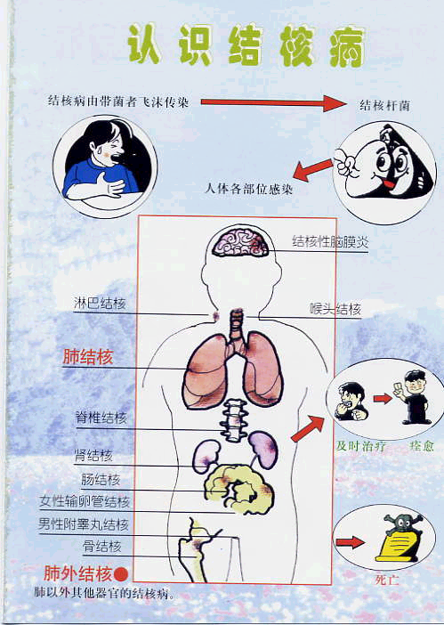
一、什么是结核病(肺结核)？
结核病是由结核杆菌侵入人体引起的一种慢性传染病，可能发生在人体的任何部位，如:肺、淋巴、骨、肾、肠、尿路等。其中以肺结核最为多见。

Slide 9
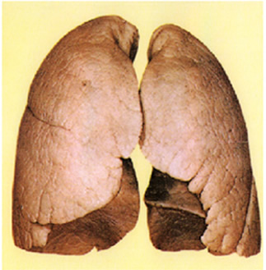
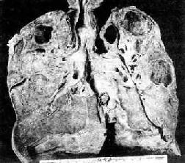
正常的肺
结核杆菌破坏的肺

Slide 10
肺结核，俗称“肺痨”，占各种类型结核病的80%以上，且肺结核是结核病传染的主要类型。

Slide 11
[活动性肺结核]：有结核毒性症状、痰菌阳性、X线显示病灶进展或好转阶段。
[开放性肺结核]：痰菌阳性。

Slide 12
二、肺结核病常见症状
呼吸系统症状有咳嗽、咳痰、咯血及胸痛、呼吸困难等。
结核病的全身症状有疲乏、食欲减退、低烧、盗汗、植物神经功能紊乱、妇女月经不调等，少数急性发展的肺结核可出现高烧等；
肺结核是一种慢性病，症状大多由轻渐重，逐步发展，多数早期病人症状较轻微。

Slide 13
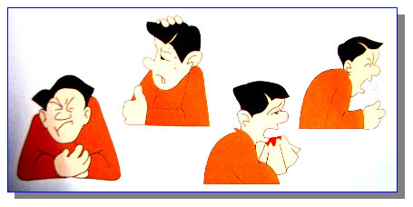
注意：咳嗽、咳痰≥3周或有咯血的症状请及时到结核病防治机构进行（减）免费的查痰、胸部X线检查。

Slide 14
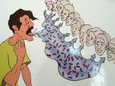
三、结核病的传染
(一)传染源: 传染性肺结核病人一般指痰涂片检查发现结核杆菌的肺结核病人（涂阳病人）具有传染性。
一个结核病患者每年能传染10-15人

Slide 15

三、结核病的传染
(二)传播途径
肺结核病人在咳嗽、咳痰、打喷嚏或大声说话时会喷出含有结核杆菌的飞沫，这些飞沫被健康人吸入后就有可能造成感染。

Slide 16
三、结核病的传染
(三)易感人群：
与排菌肺结核病人有密切接触的人，最易感染结核菌，如肺结核病人的家属成员（尤其是儿童）、与病人接触的医务人员。
此外在通风不良环境中集体生活和工作的人群中，一旦有人发生肺结核病，其他人常可受到结核菌感染。

Slide 17
哪些人感染结核菌以后容易发生结核病？
与传染性肺结核病人有密切接触的青少年；
糖尿病病人、矽肺病人；
长期使用肾上腺皮质类固醇激素治疗或免疫抑制疗法者。
人类免疫缺陷病毒（HIV）感染

Slide 18
四、肺结核病的诊断
（一）主要症状
咳嗽、咳痰≥3周，或咯血等

Slide 19
（二）、辅助检查
1、血常规：多无异常。血沉加快。
2、痰结核菌检查：
是确诊肺结核最可靠
（特 异）的方法。

Slide 20
（二）、辅助检查
1、血常规：多无异常。血沉加快。
2、痰结核菌检查：
是确诊肺结核最可靠
（特 异）的方法。

Slide 21
3、胸部X线检查：是早期诊断肺结核的重要方法。对确定病变部位、范围、性质、了解其演变及选择治疗方法具有重要价值。

Slide 22
4、结核菌素（结素）试验
———采用旧结素（OT）或纯结素（PPD）试验。
【意义】：测定人体是否感染过结核菌。
【方法】：
经48～72 h观察局部反应——皮肤硬结直径。
【结果判定】 ：
硬结直径 ≤5 mm（—）；
硬结直径 = 5～9 mm（+）
硬结直径 = 10～19 mm（++）
硬结直径 > 20 mm 或局部水泡、坏死（+++）。

Slide 23
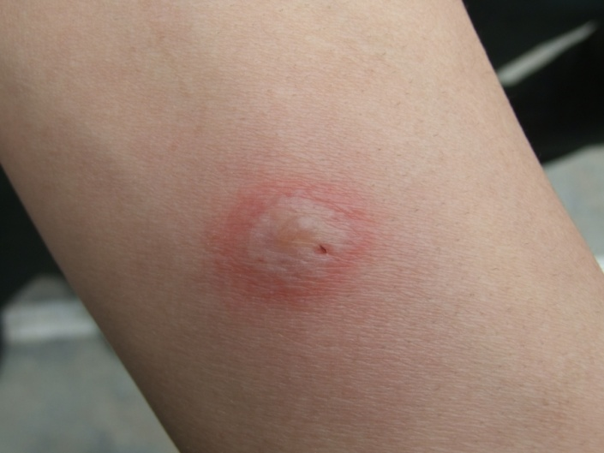
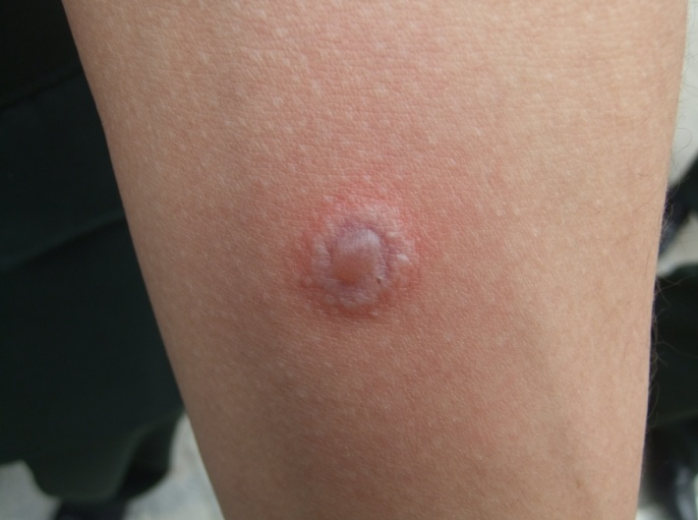
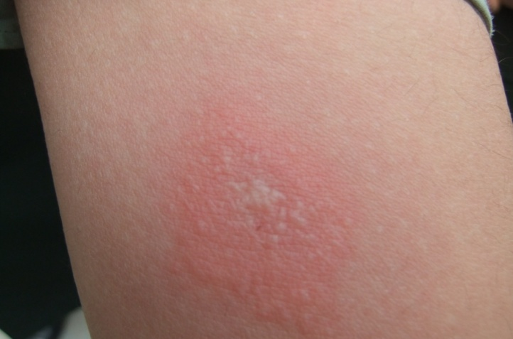
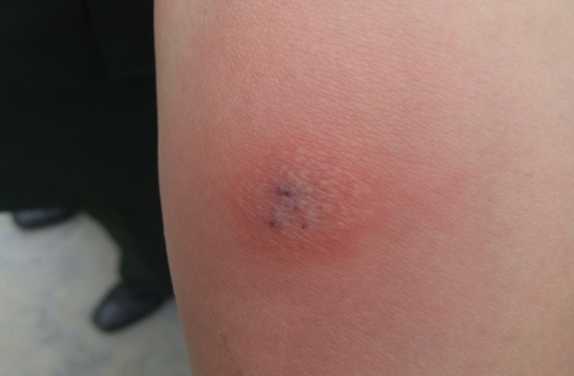
PPD皮试图片
PPD强阳性（起水泡）
PPD强阳性（起水泡）
PPD疑似强阳性（起水泡）
PPD疑似强阳性（起水泡）

Slide 24
【临床意义】 ：
☆ 成人阳性反应:
①并不表示一定患病；
②表示受过结核菌感染、患病或接种过卡介苗 ；
☆ 成人阴性反应：
①一般可视为没有结核菌感染；
②可见于重症结核病、应用免疫抑制剂。
③变态反应建立之前。
☆ 三岁以下婴幼儿（+++），即使无症状也应视为活动性肺结核。

Slide 25
肺结核的诊断程序
诊断标准
可疑症状 胸部X线检查 痰检查
确定有无活动性 分类（传染性） 治疗

Slide 26
（三）、临床类型
（1） 原发型肺结核（Ⅰ型）
人体初次感染结核菌引起，多见于儿童。
肺原发病灶
原发综合征： 肺门淋巴结病灶
淋巴管炎

Slide 27
（2） 血行播散型肺结核（Ⅱ型）
急性： 起病急，全身中毒症状重
亚急性和慢性： 全身中毒症状轻
（3）继发性肺结核： （Ⅲ型）
浸润型肺结核：为临床上最常见的继发性
肺结核，多见于成人。
慢性纤维空洞型肺结核：症状明显，痰中
带 菌，为主要传染源。

Slide 28
（4）结核性胸膜炎（Ⅳ型）
（5）其他肺外结核（Ⅴ型）

Slide 29
五、治疗结核病
（一）常用抗结核药物
异烟肼（INH）、利福平（RFP）、链霉素（SM）、乙胺丁醇（EMB）、吡嗪酰胺（PZA）等

Slide 30
☀ （二）常用抗结核药及其剂量、不良反应：
（1）异烟肼（H，INH）
完全杀菌剂，主要副作用有肝损害、多神经
炎、CNS障碍。
（2）利福平（R，RFP）
完全杀菌剂。主要副作用有肝损害、过敏反
杀菌： 应等。
（3）链霉素（S，SM）
半杀菌剂。主要副作用有听N损害和前庭功
能失调。
（4）吡嗪酰胺（Z，RZM）
杀菌剂。主要副作用有肝损害、胃肠道反应
关节痛等。

Slide 31
（5)乙胺丁醇（E，EMB）
抑菌剂，副作用少，偶有视N炎，
影响视力和对颜色的辩别。
抑菌：
（6）对氨基水杨酸钠（P，PAS）
抑菌剂，主要副作用是胃肠
道不适、过敏反应。

Slide 32
大多数抗结核药物都有肝、肾毒性、皮疹、胃肠道反应以及其他过敏反应。

Slide 33
（三）治疗结核病的五项原则
早期：早诊断、早治疗
联合：联合二种或二种以上的药物治疗
适量：适当的剂量
规律：在专科医生指导下规律用药
全程：完成全疗程，6-8个月或更长

Slide 34
六、结核病防治问题释疑

Slide 35
与结核病患者密切接触者
需要检查吗？
涂阳肺结核患者密切接触者是指与痰涂片阳性的肺结核患者直接接触的人员，包括患者的家庭成员、同事和同学。与传染性肺结核患者密切接触者要到慢病站（结核病防治所）就诊检查。

Slide 36
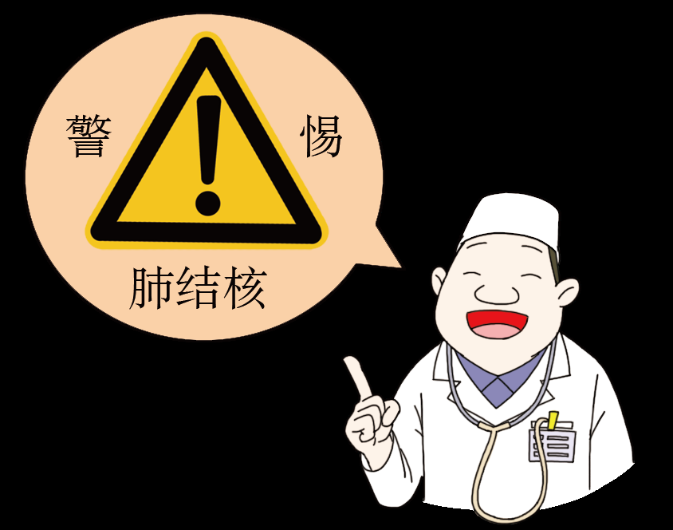
感染上结核菌就一定会发病吗？
一般来说，被结核菌感染并不一定会发病，只有当自身抵抗力降低时才感染发病。

Slide 37
广泛抗药性肺结核是怎么回事？
这种肺结核病菌，对治疗结核病最好的一线和二线药物全部耐药，几乎可以说是“绝症”。患者会长期作为排菌者感染其他人，而受感染者又会成为“广泛耐药性肺结核”患者，应当进行隔离治疗。

Slide 38
及早正规治疗的好处
我国结防专家将其总结为三句话：送药到手，看药进口，咽下再走。这样服药保证患者在不住院的情况下得到规范治疗，提高治愈率。按医生要求服药，95％以上的新发现肺结核患者完全治愈。

Slide 39
不正规治疗的结果
如果私自停药或间隔服药，体内的结核菌会对药物产生耐药性，使病情反复，难以治愈。

Slide 40
出现耐药的后果
将使现今的临床使用的有效药物失去作用，成为多耐药或广泛耐药性肺结核，使治疗变得困难，医疗费用剧增（10倍）。更为严重的是，患者还会传染他人，甚至使结核病成为“不治之症”。

Slide 41
拒绝歧视患者
肺结核患者开始规范治疗一段时间后，一般就没有传染性了。全社会应多多关怀、鼓励患者，帮助他们树立战胜疾病的信心。

Slide 42
预防是关键
控制传染源，积极发现和彻底治愈传染性结核病患者。
保护易感人群，新生儿要接种卡介苗（出生24h后接种）。
密切接触者及时接受相关检查，高危人群要预防服药。
养成良好的生活习惯，坚持锻炼，提高身体抵抗力。
人口密集的场所要注意通风，保持空气新鲜。

Slide 43
咳嗽喷嚏掩口鼻、不随地吐痰可以减少肺结核的传播。
在密闭的环境中，空气不流通，如果存在传染性肺结核患者，则容易造成传播。因此要提倡每个人都应该有公德心，咳嗽打喷嚏时要掩口鼻，不要对着他人，不随地吐痰。

Slide 44
肺结核患者生活指导
室内应每天通风换气2～3次，每次不少于30分钟。
养成良好的卫生习惯，不要随地吐痰，咳嗽、打喷嚏时要避开他人，与他人面对面说话时，应保持一定距离。
患者应避免过度劳累，注意饮食，多吃牛奶（不与药物同时服用）、鸡蛋和新鲜水果、蔬菜，忌烟、酒和辛辣刺激性食物。

Slide 45
肺结核患者应怎样进行家庭消毒和隔离？
结核杆菌的抵抗力是比较强的，能耐受寒冷，即使冷到冰点，还不能杀灭它。结核杆菌在干燥状态下，也有耐热的适应力。但是结核杆菌不能耐受湿热，在潮湿的情况下，95℃的温度下，只要1分钟就会死亡。 结核病患者不要随地吐痰，应把痰吐于纸中或痰盂里，然后焚烧或消毒后倒去。不要对着家人大声说话、咳嗽或打喷嚏。最好戴口罩，口罩要每天煮沸后清洗。

Slide 46
最好要有单独的卧室，光线要充足，通风良好，房间要经常清洁、消毒 ，病人用过的器皿、用具等耐热物最简便的方法是煮沸消毒，如食具、衣物等。煮沸时间为10~15分钟。
病人用过的衣被要经常清洗并在太阳下曝晒，可达到杀死结核杆菌的目地，结核菌强阳光直接照射下2h死亡，紫外线照射下20min死亡 。

Slide 47
病人接触过的物品以及病人使用过的物品，如果不宜加热消毒，又不宜日光照射消毒的，可用酒精消毒。许多化学物品，如双氧水、碘酒、酒精、84消毒液等等，均能将结核杆菌杀死。

Slide 48
服用药物应注意的问题
服用抗结核药物，如出现关节痛、恶心、耳鸣、眩晕、皮疹等症状，要及时就医。服药2～3个月后，病情好转，并不代表结核病已治愈，应继续服药4～5个月，彻底杀灭体内残留的结核菌，避免复发。治疗期间务必定时查痰。

Slide 49
患者能否怀孕？
肺结核患者在治疗期间应避免怀孕，在治愈后停药半年以上再考虑怀孕，患病的产妇分娩后应避免哺乳。

Slide 50
肺结核病人的发现、报告与管理
发现可疑症状者，督促及时就诊，一旦发现疫情，要按照《传染病防治法》的规定，及时报告，以便及时采取措施，防止疫情扩散，对确诊的传染性结核病人要求在家进行隔离治疗，待传染性消失后可以复工。

Slide 51
结核病防治专业机构
结核病防治专业机构是国家设立的诊断、治疗和管理结核病的专业机构，医务人员具有专业知识和技能，并经过专业培训。我国省、地、县三级都设有结核病防治专业机构，包括结核病防治所、疾病预防控制中心和结核病定点医院。

Slide 52
国家有哪些针对肺结核诊断和治疗的免费政策？
各地结核病防治专业机构，为初次就诊的肺结核可疑症状者或疑似肺结核患者提供免费胸片和痰涂片检查，为初次确诊并治疗的肺结核患者和复治涂阳肺结核患者提供免费抗结核治疗药品（包括国家标准化疗方案中规定的抗结核药品、注射器和注射用水）。

Slide 53
在什么机构检查和治疗可以享受免费政策？
我国县级以上均设立了结核病防治机构包括疾病预防控制中心/ 防疫站、结核病防治所）和定点医院，到这些机构就诊可以享受政府的免费政策。
备注：全国各结核病防治机构联系方式可以从以下网址www.chinatb.org 的“结防网络”栏目查询。
(点击广东省按钮，即可查到阳春市慢性病防治站 联系电话—0662-7722261 邮箱—ycmbz@126.com)

Slide 54
结核病防治日
每年3月24日是世界结核病防治日。全球各地会举办系列倡导和社会动员活动，以呼吁各界人士关注结核病，向公众传播结核病知识。1995年底，世卫组织为更进一步推动全球结核病预防控制的宣传活动，与其他国际组织一起倡议，将3月24日定为世界防治结核病日。

Slide 55
我国在结核病定点医疗卫生机构对肺结核检查治疗的部分项目实行免费政策。
我国县级及以上行政区域均设立了结核病定点医疗卫生机构，包括疾病预防控制中心、结核病防治所和定点医院。结核病定点医疗卫生机构对痰涂片、胸片等肺结核主要检查项目实施免费，并对确诊患者治提供国家统一方案的抗结核药品。

Slide 56
控制结核 人人有责
积极构建健康和谐新钢铁

Slide 57
谢谢大家！

